Slide 1
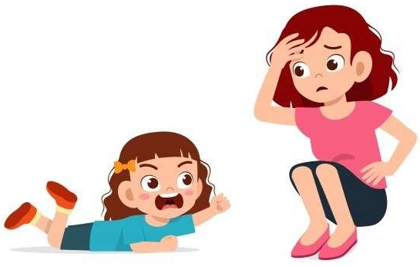
Проблема длительной автоматизация звуков у детей

Slide 2
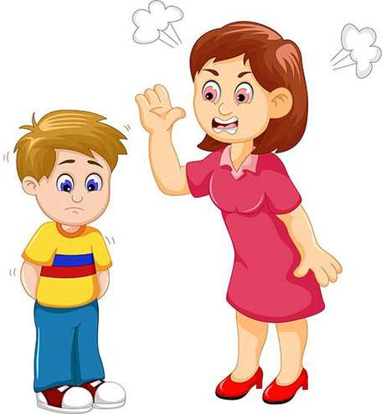
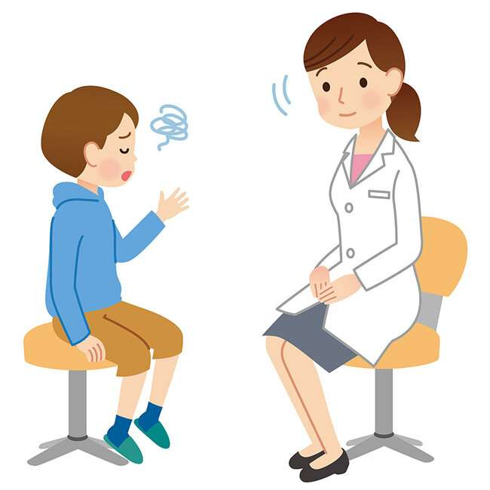
Как преодолеть «синдром кабинета»

Slide 3
Музыка, как способ эффективной автоматизации звуков в свободной речи

Slide 4
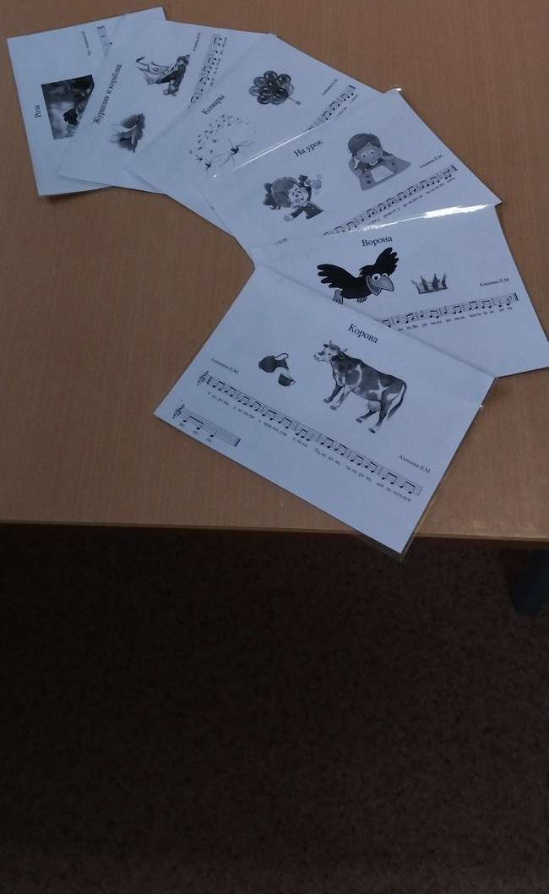
Создание музыкального материала для эффективной автоматизации звуков в свободной речи

Slide 5
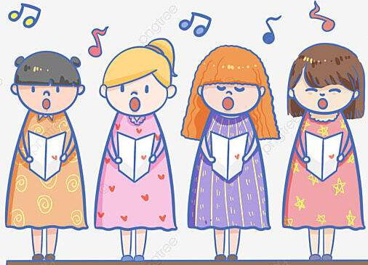

Slide 6
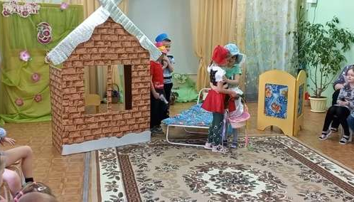
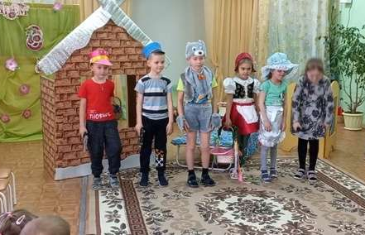
Внедрение в практику совместной работы учителя-логопеда и воспитателя авторских мюзиклов на адаптированные сюжеты сказок

Slide 7
МЮЗИКЛ
Обогащение словаря
Развитие познавательного интереса
Развитие эмоционально-волевой сферы
Установление межличностного взаимодействия
Развитие быстроты реакции, способности к переключению действий
Устранение психологических
зажимов, скованности
Развитие детской инициативы, сотрудничества
ШКОЛЬНАЯ ЗРЕЛОСТЬ

